Slide 1
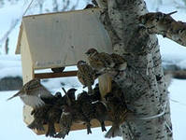
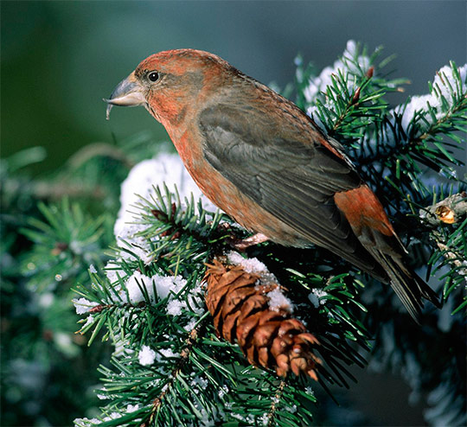
Зимующие птицы
Подготовила учитель - логопед
Ольга Александровна Шумайлова
МБОУ « Бакчарская сош» отделение дошкольного образования « Радуга»

Slide 2
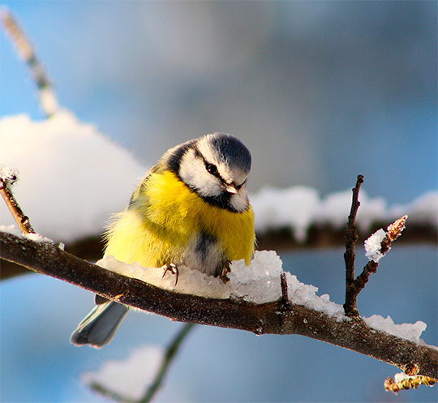
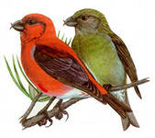
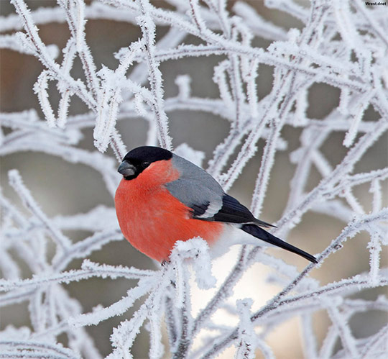
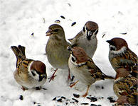
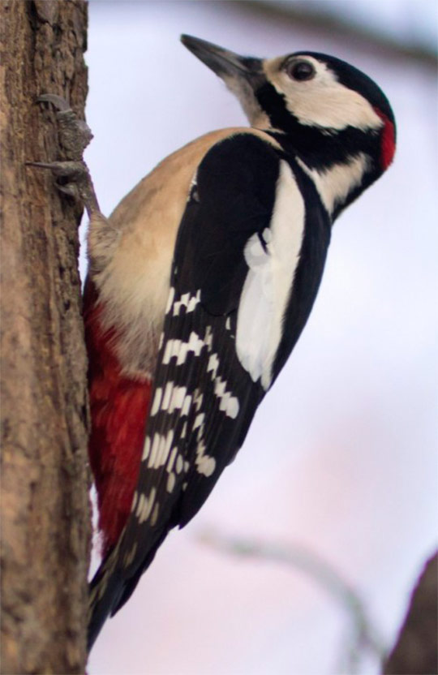
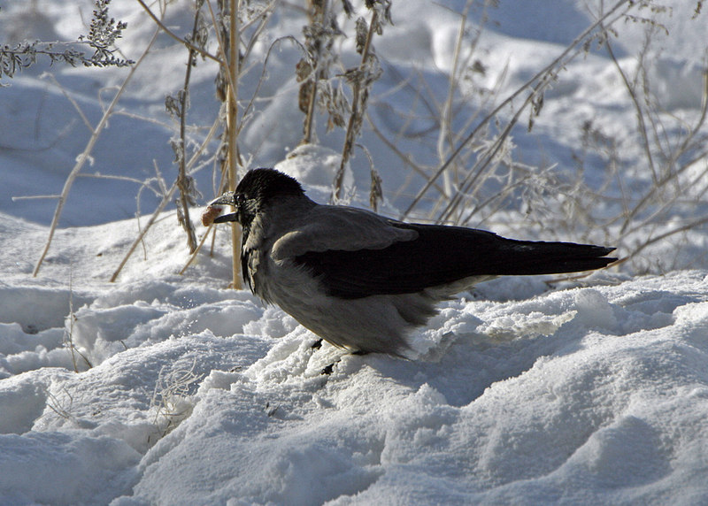
Они зимуют вместе с нами

Slide 3
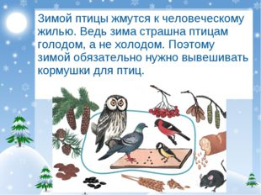

Slide 4
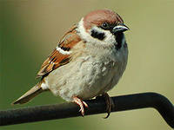
Отгадай загадки
В серой шубке перовой
И в морозы он герой
Скачет, на лету резвится-
Не орел – а все же птица.

Slide 5
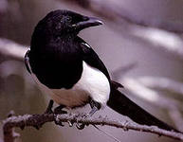
Эта птица непоседа
Одного с березой цвета.

Slide 6
-Непоседа, невеличка,
Желтая почти вся птичка.
Любит сало и пшеничку.
Кто узнал ее ?

Slide 7
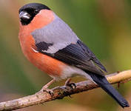
Красногрудый , чернокрылый,
Любит зернышки клевать.
С первым снегом на рябине
Он появится опять.

Slide 8
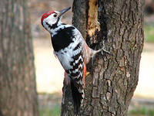
Я по дереву стучу,
Червячка добыть хочу,
Хоть и скрылся под корой,
Все равно ты будешь мой!
Кто это?

Slide 9
Носит серенький жилет,
Но у крыльев - черный цвет.
Видишь – кружат двадцать пар
И кричат:
кар-кар-кар-кар

Slide 10
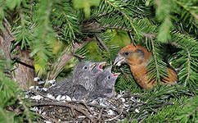
Что за птица, мороза не боится?
Хоть снега лежат везде,
у неё птенцы в гнезде?

Slide 11
Узнай по описанию
Шустрый, быстрый, ловкий, драчливый, боевой, смелый

Slide 13
Красногрудый, ленивый, грустный, малоподвижный

Slide 14
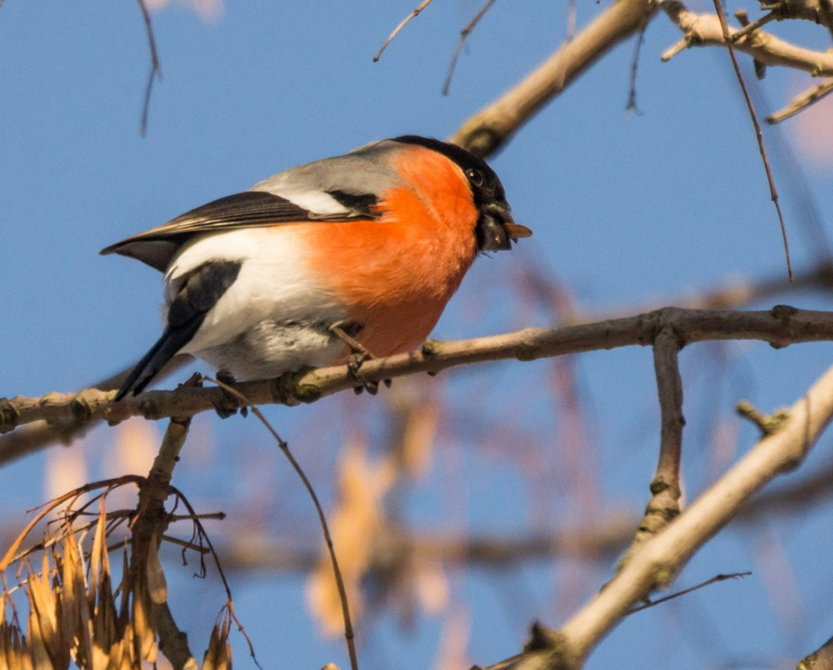

Slide 15
Желтогрудая, тонкая, юркая, весёлая, умная

Slide 16
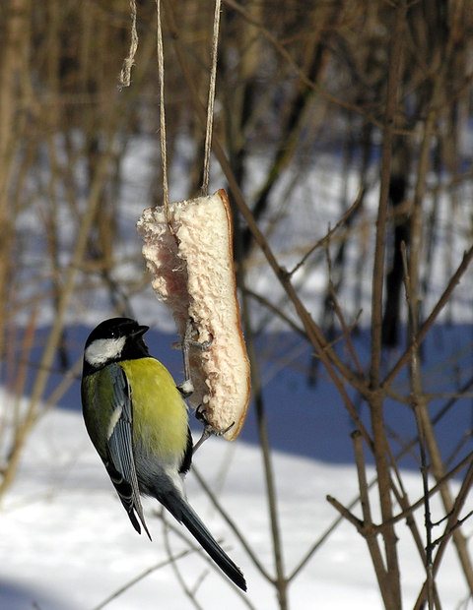

Slide 17
Большеглазая, сонная, ночная, малоподвижная, зимующая

Slide 18
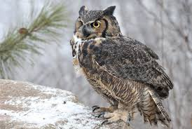

Slide 19
Игра « Большой- маленький»
Острый клюв
Тонкие лапы
Длинная шея
Белая грудь
Чёрное крыло
Остренький клювик
Тоненькие лапки
Длинненькая шейка
Беленькая грудка
Чёрненькое крылышко

Slide 20
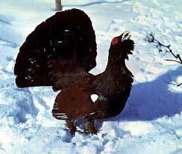
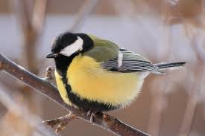
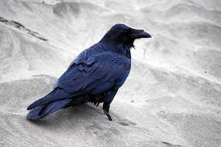
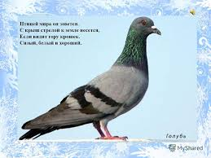
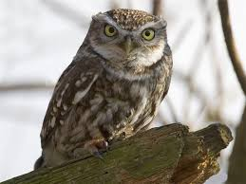


Кто как голос подаёт?
Чирикает
Каркает
Стрекочет
Тинькает
Токует
Ухает
Воркует

Slide 21
Физминутка
Вот под елочкой зеленой
Скачут весело вороны:
Кар-кар-кар
(дети бегают, размахивают руками и кричат:
«Кар-кар-кар»)
Целый день они кричали,
Спать ребятам не давали:
Кар-кар-кар.
Только к ночи умолкают
И все вместе засыпают
(дети садятся на корточки, кладут руку под щеку –
засыпают)

Slide 22


Slide 23

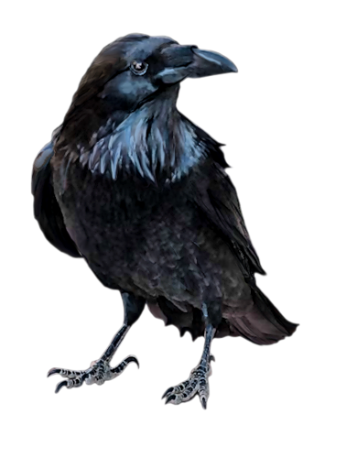
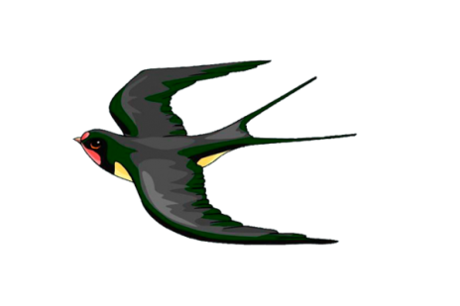
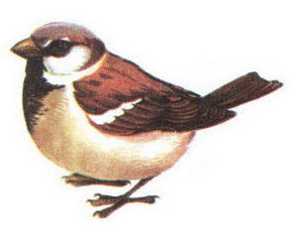
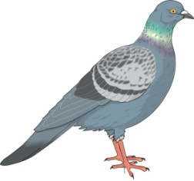
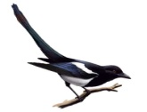
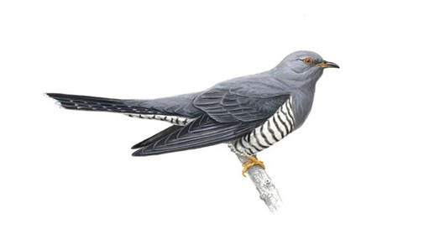
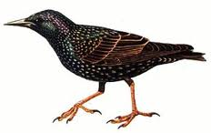
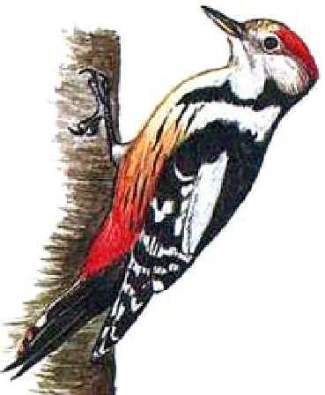
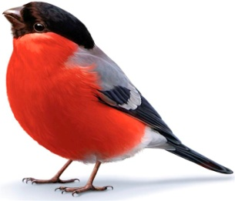

ИГРА «4-Й ЛИШНИЙ» - упражнение в исключении, обобщении

Slide 24

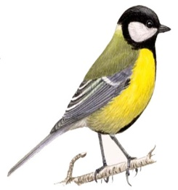
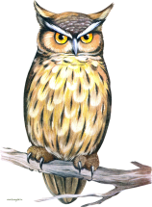
ИГРА «КОГО НЕТ?» – употребление формы родительного падежа множественного числа существительных

Slide 25
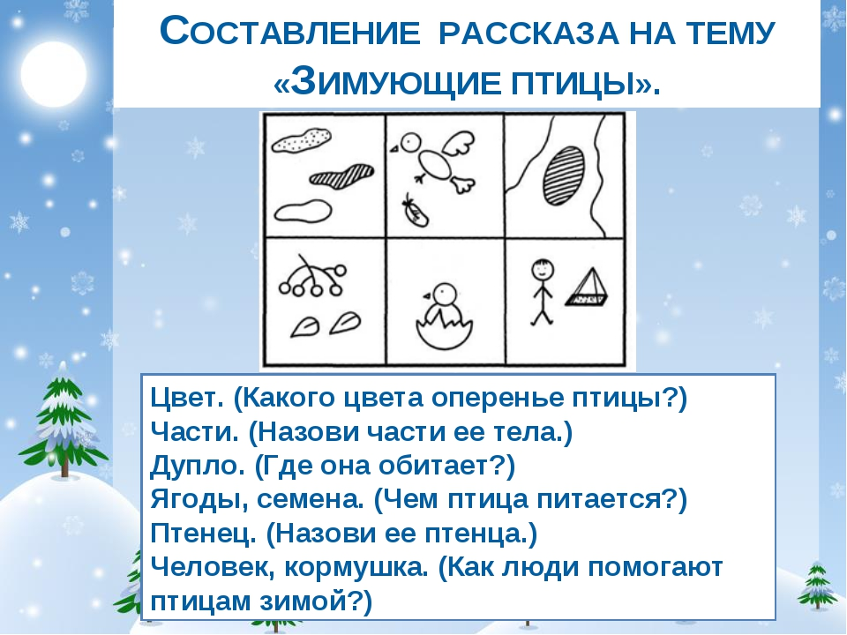

Slide 26
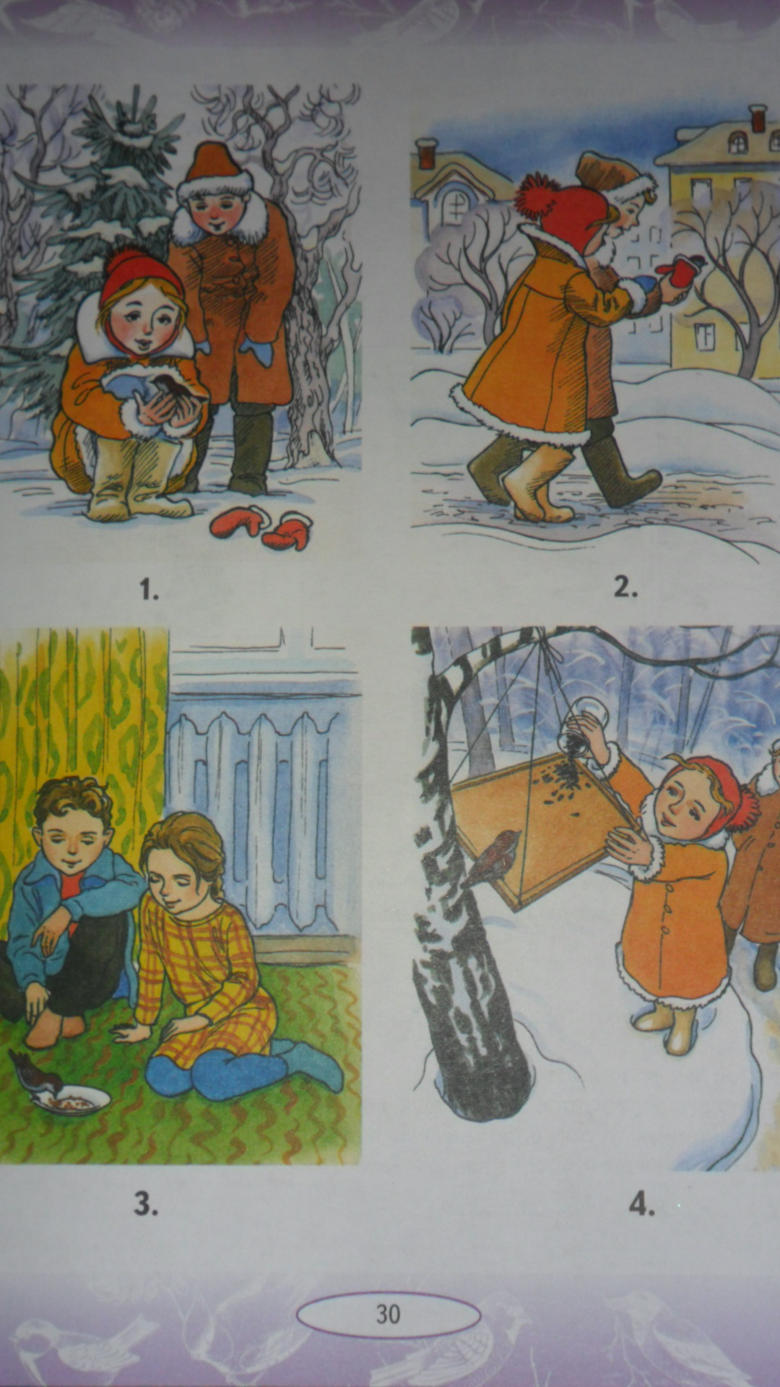
Составь рассказ

Slide 27


